Slide 1
5.1 Решаване на технически проблеми
Мултимедийна презентация

Slide 2
Съдържание
1 Дигитални устройства
  1.1 Програма
  1.2 Интерфейс
2 Инсталиране на приложение
3 Деинсталиране на приложение
4 Обновяване на приложение

Slide 3
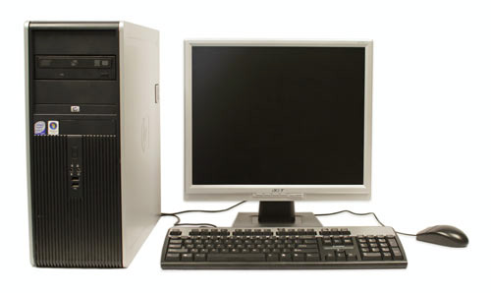
Дигитално устройство
Какво е компютъра?

Slide 4
Дигитално устройство
Компютърът е сложна изчислителна машина, която може да обработва информация в цифров, или още дигитален, вид. По тази причина се нарича също дигитално устройство.

Slide 5
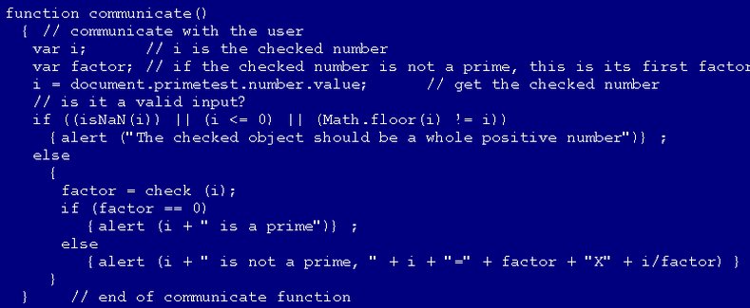
Програма
Какво представлява компютърната програма?

Slide 6
Програма
Програмата е набор от инструкции, на разбираем за компютъра език, които му казват какво и как да направи.
Програмите, които служат на потребителите за реализирането на различни цели, се наричат потребителски софтуер или още приложения.

Slide 7

Интерфейс
Как потребителят използва дадено приложение без да учи компютърен език?

Slide 8
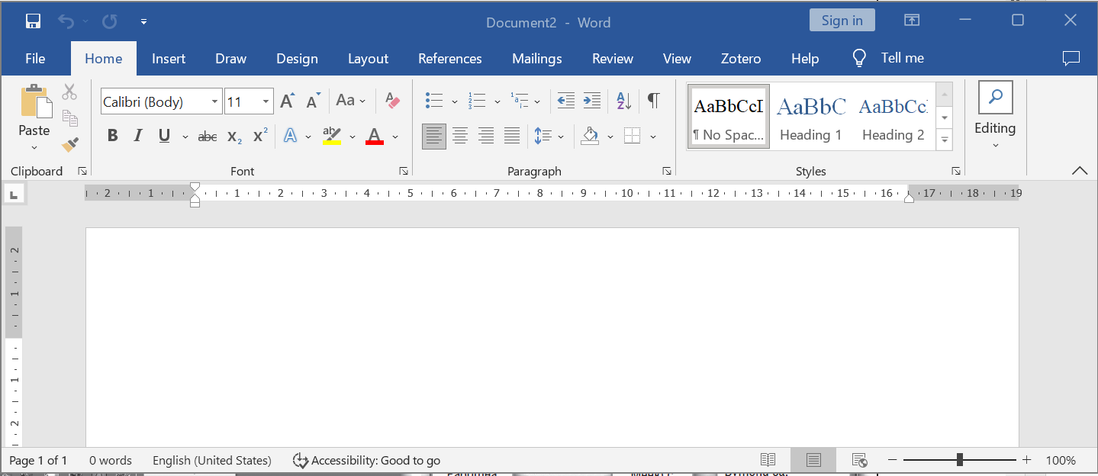
Интерфейс
Всяко приложение си има своя специална среда за работа на потребителя, която се нарича интерфейс
Интерфейс на програма

Slide 9

Интерфейс
Например, интерфейсът на програмата Word за работа с текст, има вид на бяла страница, в която може да се пише, наречена работна площ, а над нея стоят ленти с различни инструменти за допълнителна обработка на текста
Лента с инструменти
Лента с менюта
Работна площ
Фигура 1. Интерфейс на програмата за текстообработка Word

Slide 10
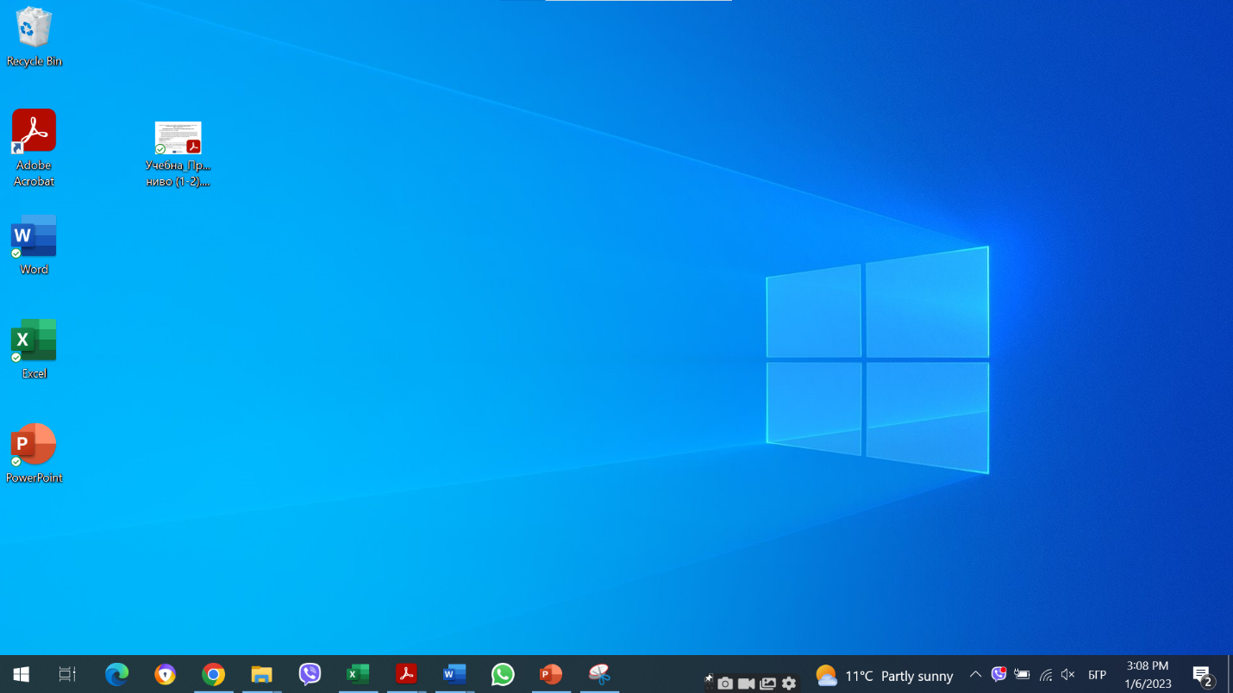
Интерфейс
Интерфейс на компютъра – основен екран. За да можем изобщо да работим с компютъра също имаме нужда от специална среда.
Икони на програми и файлове
Работна площ
Лента на задачите
Фигура 2. Основен екран при стартиране на компютъра

Slide 11
Инсталиране на приложение
Когато имаме нужда от нова програма, трябва да намерим тази програма в интернет, да я свалим на копютъра си и да я инсталираме. Инсталирането е процесът на привеждане на програмата в готовност за работа.

Slide 12
Инсталиране на приложение
Задача: Необходима ни е програма, която може да архивира файлове, тъй като искаме да изпратим няколко снимки на приятел, но за целта трябва да ги направим в пакет с възможно най-малък размер.

Slide 13

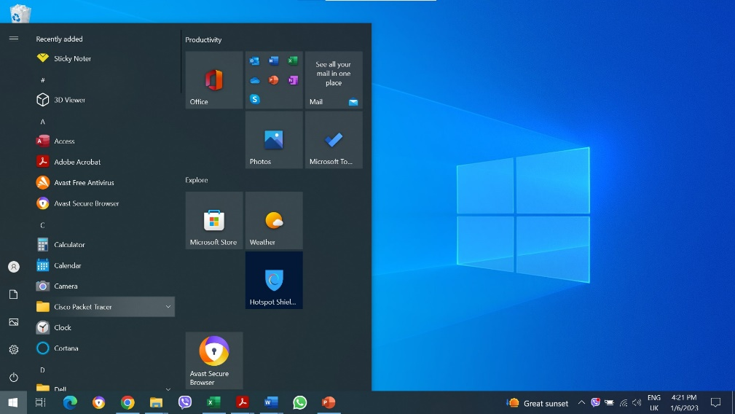
Инсталиране на приложение
За да направим това:
Отваряме програмата Microsoft Store от менюто Start. За целта щракваме върху иконата и се отваря следния прозорец.
Фигура 3. Изглед на Start менюто

Slide 14
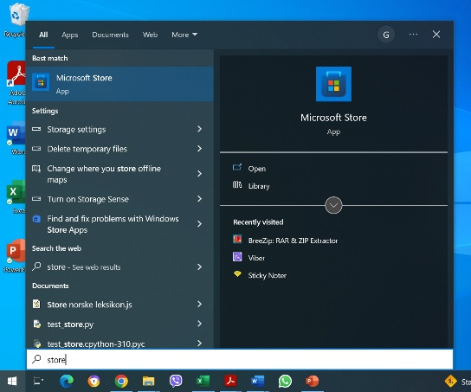
Инсталиране на приложение
Започваме да изписваме думата «store» без да обръщаме внимание къде точно. Най-отгоре на отворения прозорец се появява приложението Microsoft Store
Фигура 4. Приложението Microsoft Store в Start менюто, след изписването на „store“

Slide 15
Инсталиране на приложение
Щракваме веднъж върху картинката и приложението се стартира
Фигура 4. Приложението Microsoft Store в Start менюто, след изписването на „store“

Slide 16
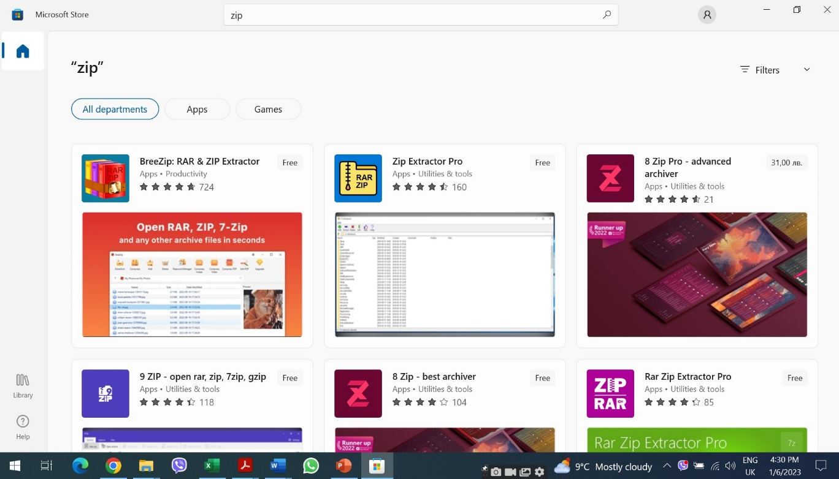
Инсталиране на приложение
В полето за търсене на Microsoft Store изписваме думата zip за да укажем, че търсим архивираща програма. Появяват се множество такива
Фигура 5. Резултат от търсенето на архивираща програма в Microsoft Store, чрез ключовата думата zip. Звездичките показват оценката на потребителите; числото показва броя потребители дали оценка; “free” оказва, че програмата е безплатна

Slide 17
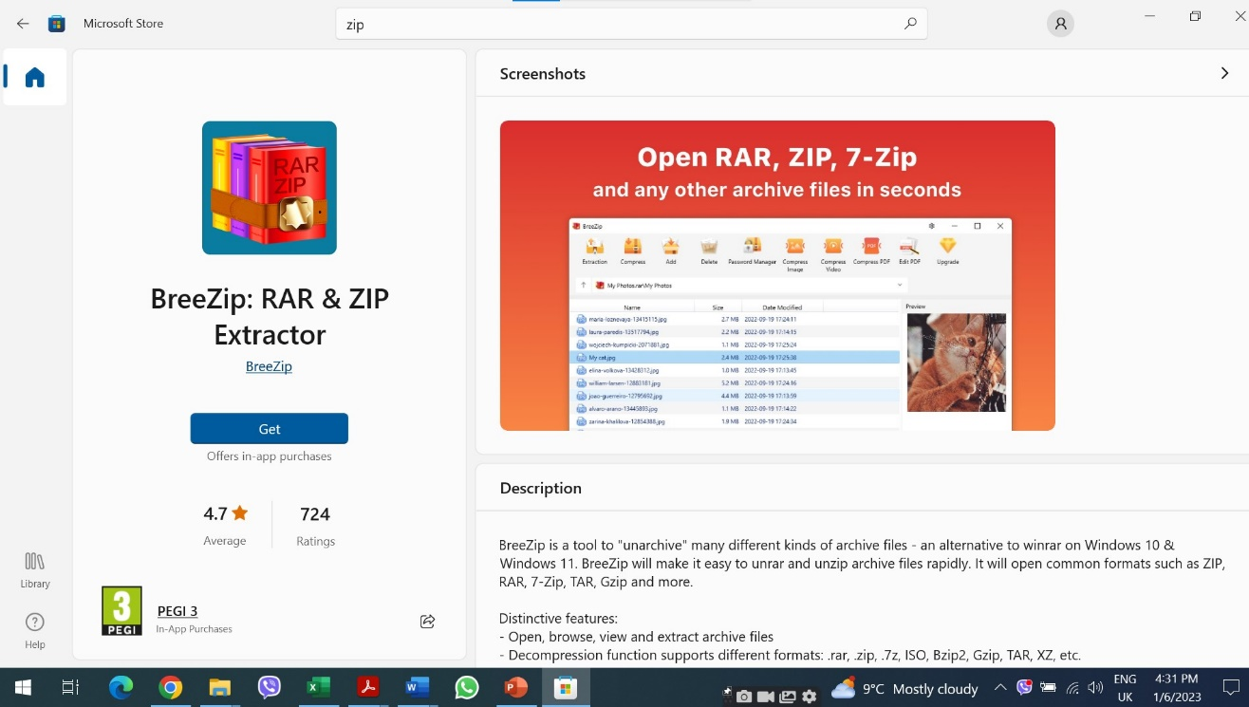
Инсталиране на приложение
Избираме първото приложение – BreeZip, с еднократно щракване върху него. Появява се бутон с надпис Get (понякога вместо Get там стои Install). Натискаме бутона Get и изчакваме да се инсталира програмата
Фигура 6 (а). Бутоните за инсталиране на програма

Slide 18
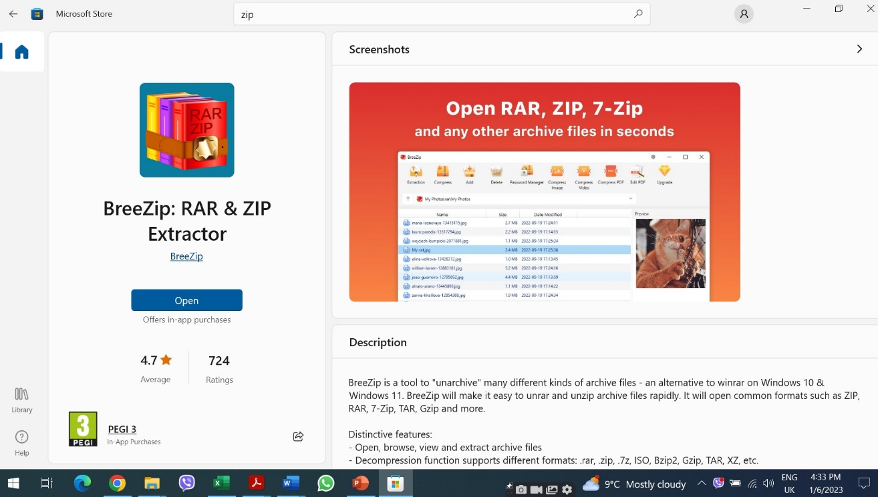
Инсталиране на приложение
Когато това стане, на мястото на бутона Get се появява бутон Open, който позволява да отворим програмата и да работим с нея
Фигура 6 (б). Бутоните за отварянето на програмата след инсталация

Slide 19
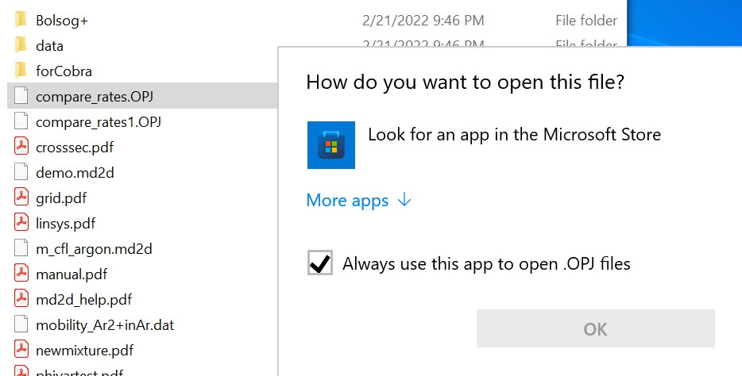
Инсталиране на приложение
Кога е нужно да инсталираме ново приложение?
  Имаме задача, за чието изпълнение се нуждаем от конкретна програма
  При опит за отваряне на файл, се появи диалогов прозорец, който изисква от нас да укажем с каква програма се отваря този файл
Фигура 7. Опит за отваряне на файл, за който няма подходяща програма на компютъра

Slide 20
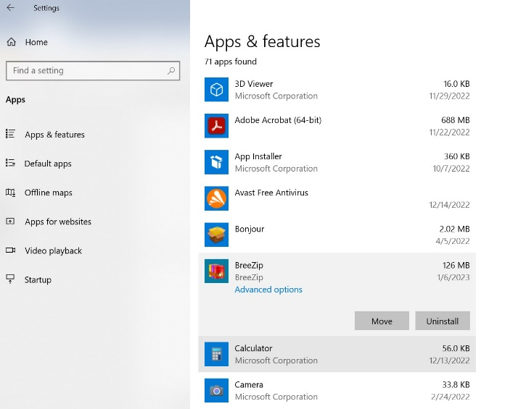
Деинсталиране на приложение
Отваряме Apps. Неговият раздел Apps&Features ни дава достъп до всички приложения налични на компютъра
Фигура 8. Списък с приложенията в раздела Apps&Features на Apps

Slide 21
Деинсталиране на приложение
Маркираме приложението BreeZip, при което се появява бутон Uninstall
Фигура 8. Списък с приложения в частта Apps&Features на Apps

Slide 22
Деинсталиране на приложение
Потвърждаваме, че искаме да деинсталираме програмата и изчакваме процесът да приключи. Когато това стане, приложението изчезва от списъка на Apps&Features
Фигура 8. Списък с приложения в частта Apps&Features на Apps

Slide 23
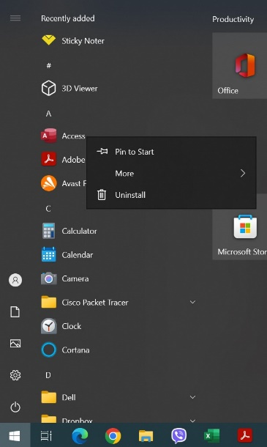
Деинсталиране на приложение
Друг начин за деинсталиране на приложение е като го намерим в менюто Start, маркираме го с десен бутон на мишката и от контекстното менню, което се отваря, изберем бутона Uninstall
Фигура 9. Деинсталиране на програма от менюто Start, с десен бутон върху името на програмата

Slide 24
Обновяване на приложение
Става автоматично. За да се уверим, че автоматичното обновяване на приложенията е включено, трябва да влезем в Microsoft Store, да щракнем върху иконата за акаунт, от там да отворим Apps Settings (фигура 10(а)) и да се уверим, че настройките са коректни (фигура 10(б))
Фигура 10. Стартиране на приложението App settings от Microsoft Store (a) и включване на автоматичните обновявания (б)

Slide 25
Задача за самостоятелна работа
Опитайте самостоятелно да инсталирайте и деинсталирайте някоя друга архивираща програмата, различна от представената в примера.

